Slide 1
Какой угол (в градусах) описывает часовая стрелка за 2 часа 2 минуты?

Slide 2
В треугольнике ABC
угол C равен 90∘ ,
BC=2 ,
sinA=0,2 . Найдите AB .

Slide 3
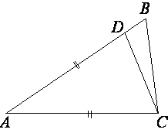
Точка D на стороне AB треугольника ABC
выбрана так, что AD=AC. Известно, что ∠CAB=80∘ и ∠ACB=59∘. Найдите угол DCB. Ответ дайте в градусах.

Slide 4
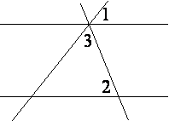
Прямые m и n параллельны. Найдите ∠3 , если ∠1=22∘ , ∠2=72∘ . Ответ дайте в градусах.

Slide 5
Найдите площадь прямоугольного треугольника, если его катет и гипотенуза равны соответственно 28 и 100.

Slide 6
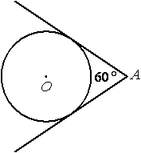
Из точки А проведены две касательные к окружности с центром в точке О. Найдите радиус окружности, если угол между касательными равен 60°, а расстояние от точки А до точки О равно 6.

Slide 7
В параллелограмме ABCD
диагональ AC в 2 раза больше стороны AB и ∠ACD=104∘. Найдите острый угол между диагоналями параллелограмма. Ответ дайте в градусах.

Slide 8
Сторона ромба равна 8, а расстояние от центра ромба до неё равно 2. Найдите площадь ромба.

Slide 9
Площадь прямоугольного треугольника равна 722√3 . Один из острых углов равен 30∘ . Найдите длину катета, лежащего напротив этого угла.

Slide 10
Площадь ромба равна 30, а периметр равен 24. Найдите высоту ромба.

Slide 11
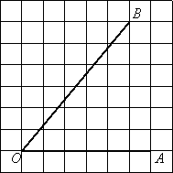
Найдите тангенс угла AOB.

Slide 12
В прямоугольном треугольнике гипотенуза равна 70, а один из острых углов равен 45∘ . Найдите площадь треугольника.

Slide 13
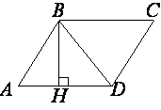
Высота BH параллелограмма
ABCD делит его сторону AD на отрезки AH=1 и HD=63. Диагональ параллелограмма BD равна 65. Найдите площадь параллелограмма.

Slide 14
Основания трапеции равны 1 и 19. Найдите больший из отрезков, на которые делит среднюю линию этой трапеции одна из её диагоналей.

Slide 15
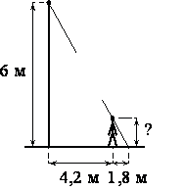
Человек стоит на расстоянии 4,2 м от столба, на котором висит фонарь, расположенный на высоте 6 м. Тень человека равна 1,8 м. Какого роста человек (в метрах)?

Slide 16
ABCDEFGH – правильный восьмиугольник. Найдите угол EFG . Ответ дайте в градусах.

Slide 17
Катеты прямоугольного треугольника равны √15 и 1 . Найдите синус наименьшего угла этого треугольника.

Slide 18
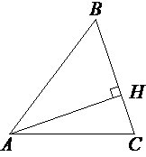
В остроугольном треугольнике ABC
высота AH равна 20√3 , а сторона AB равна 40 . Найдите cos∠B.

Slide 19
В выпуклом четырехугольнике
ABCD AB=BC, AD=CD , ∠B=100∘ , ∠D=104∘ . Найдите угол A . Ответ дайте в градусах.

Slide 20
Отрезки AB и DC лежат на параллельных прямых, а отрезки AC и BD
пересекаются в точке M . Найдите MC , если AB=16 , DC=24 ,
AC=25 .

Slide 21
Биссектрисы углов A и D
параллелограмма ABCD пересекаются в точке, лежащей на стороне BC. Найдите AB, если BC=34.

Slide 22
Сторона ромба равна 29, а диагональ равна 42. Найдите площадь ромба.

Slide 23
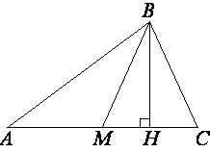
В треугольнике ABC BM – медиана и BH – высота. Известно, что AC=97 и BC=BM . НайдитеAH .

Slide 24
Площадь параллелограмма ABCD равна 12. Точка E – середина стороны AB . Найдите площадь трапеции EBCD .

Slide 25
Найдите площадь квадрата, если его диагональ равна 2.

Slide 26
У треугольника со сторонами 16 и 2 проведены высоты к этим сторонам. Высота, проведённая к первой стороне, равна 1. Чему равна высота, проведённая ко второй стороне?

Slide 27
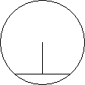
Длина хорды окружности равна 140, а расстояние от центра окружности до этой хорды равно 24. Найдите диаметр окружности.

